Slide 1


Slide 2

Il convient de lancer le mode diaporama pour la diffusion de la leçon en classe
Réservé à l’enseignant (e)

Slide 3

Pictogrammes
Réservé à l’enseignant (e)

Slide 4
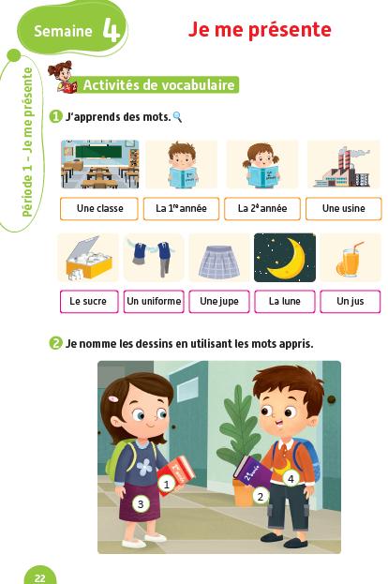
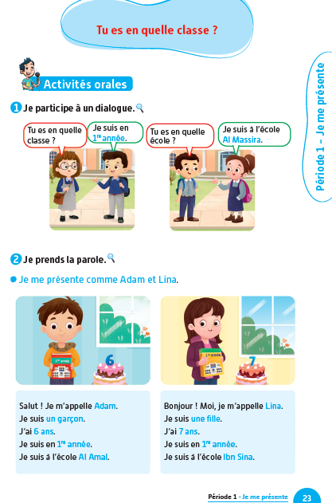
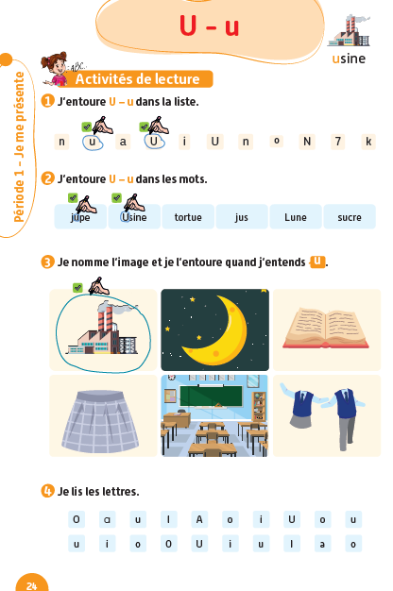
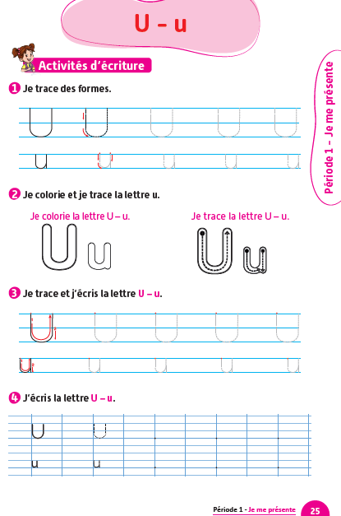
Contenu de la semaine
Réservé à l’enseignant (e)

Slide 5
Organisation de la semaine
Réservé à l’enseignant
Réservé à l’enseignant (e)
Séance 1
Séance 4
Présentation du vocabulaire
Exploitation du vocabulaire
Travail sur livret
Oral – Dialogue
Lecture - Lettre u - U
Ecriture - Lettre u - U
Séance 2
Séance 2
Séance 2
Séance 5
Oral – Acte de parole
Lecture - Lettre u - U
Ecriture - Lettre u - U
Oral – Dialogue
Lecture - Lettre a - A
Ecriture - Lettre a - A
Oral – Dialogue
Lecture - Lettre u - U
Ecriture - Lettre u - U
Séance 3
Séance 6
Oral – Acte de parole
Lecture - Lettre u - U
Ecriture - Lettre u - U
Révision
Lecture offerte

Slide 6



Plan de la séance 2
Réservé à l’enseignant (e)
1. Acte de parole
Acte de parole 1 : Demander et dire en quelle classe on est.
Lire la lettre u - U
Tracer des formes

Slide 7




Bonjour les enfants ! La leçon de français commence maintenant. Soyez attentifs.

Slide 8
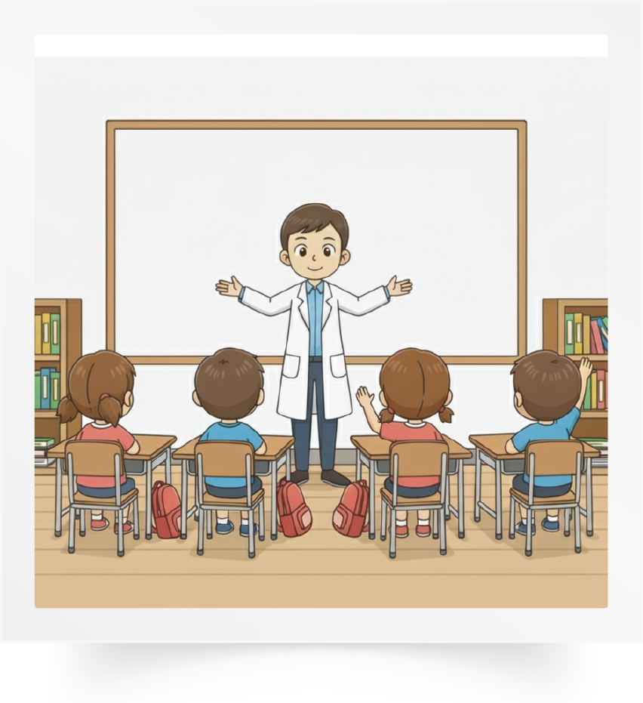



D’abord, on va réviser le vocabulaire de la semaine. Répétons ensemble les mots.
Une classe
La 1re année
La 2e année
Une usine

Slide 9

Qui veut passer au tableau pour nommer les images ?

Slide 10
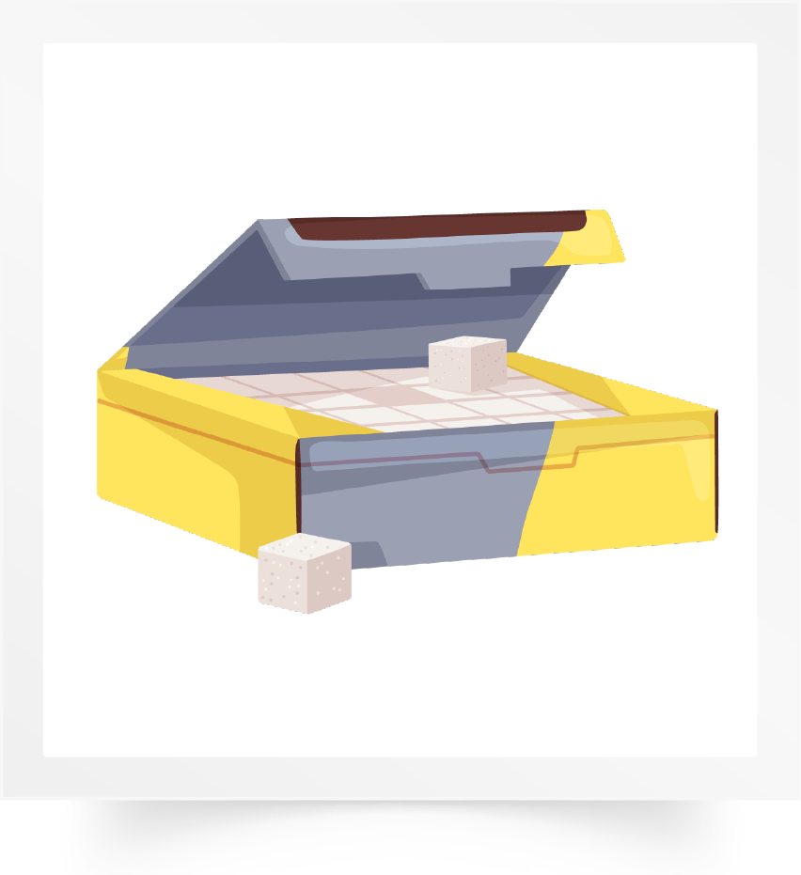
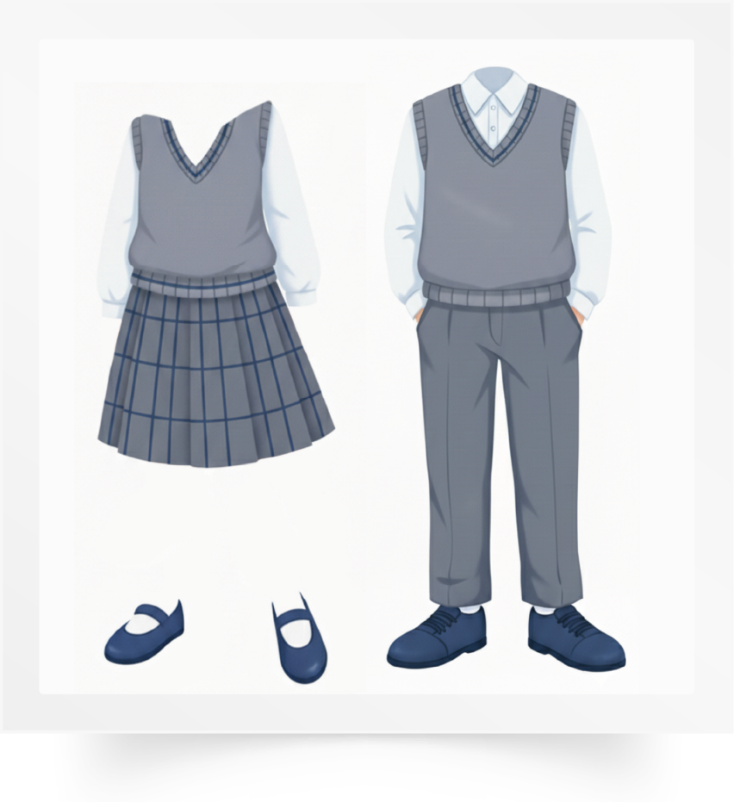



Répétons ensemble.
Le sucre
Un uniforme
Une jupe
La lune
Un jus

Slide 11
Qui veut passer au tableau pour nommer les images ?
Le sucre
Un uniforme
Une jupe
La lune
Un jus

Slide 12
A propos du modelage des actes de parole : Au début de la première année du primaire, le modelage des actes de parole se fait dans une langue comprise par les élèves pour garantir l’accès direct au sens. Le recours exclusif au français intervient immédiatement après la présentation. Afin de couvrir davantage de langues comprises par les élèves, des ressources supplémentaires sont fournies aux enseignants aux pages 34-35-36. Ils pourront en faire usage au besoin.
Réservé à l’enseignant (e)

Slide 13
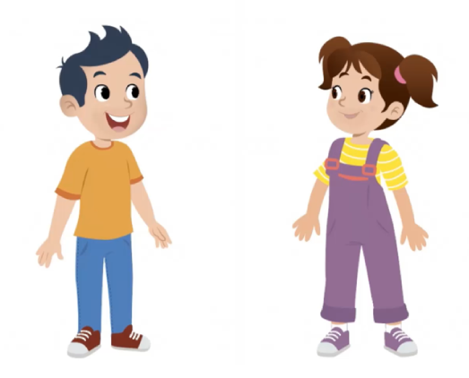
Aujourd’hui, nous allons apprendre à poser une question en français avec Majd et Nada.

Slide 14

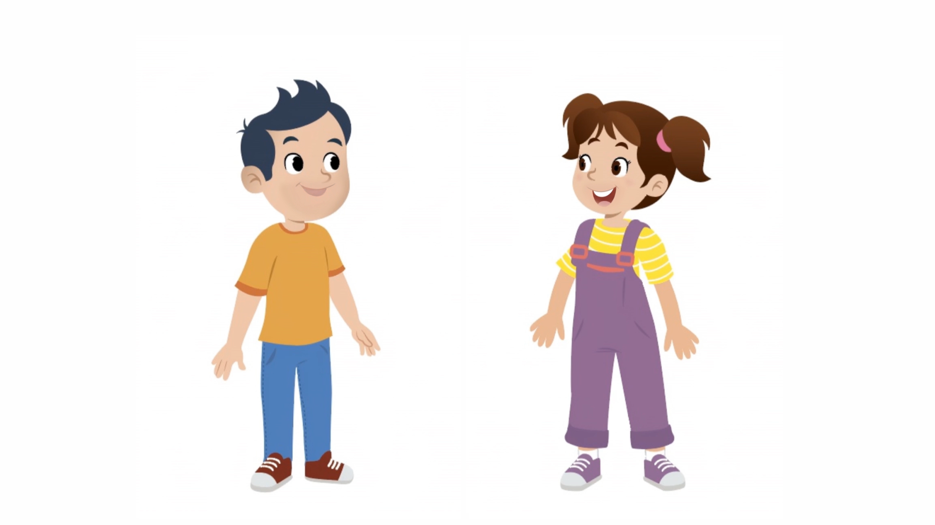

Lecture de la vidéo .

Slide 15

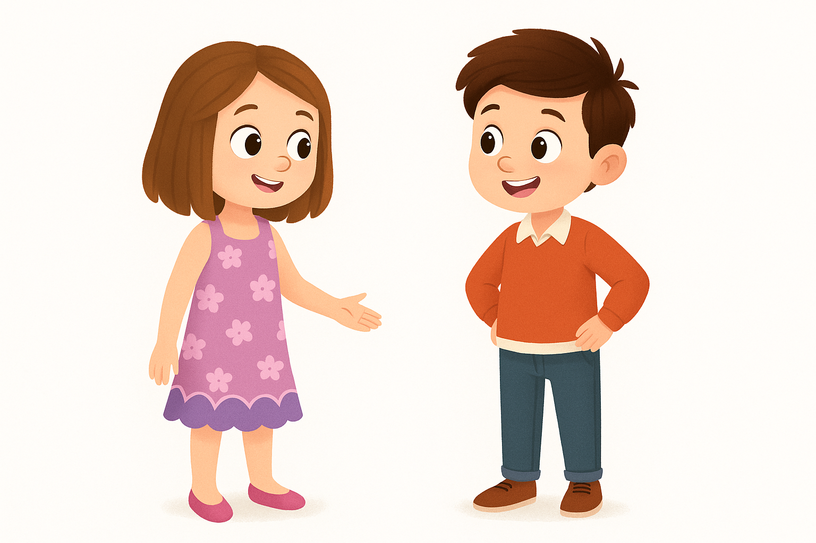
À votre tour. Qui veut poser la question en français ?

Slide 16
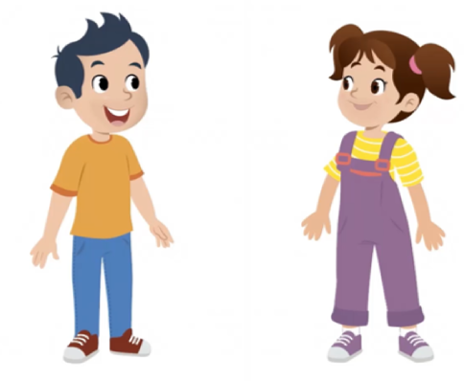
Maintenant nous allons apprendre à répondre à la question : « Tu es en quelle classe ? ».

Slide 17
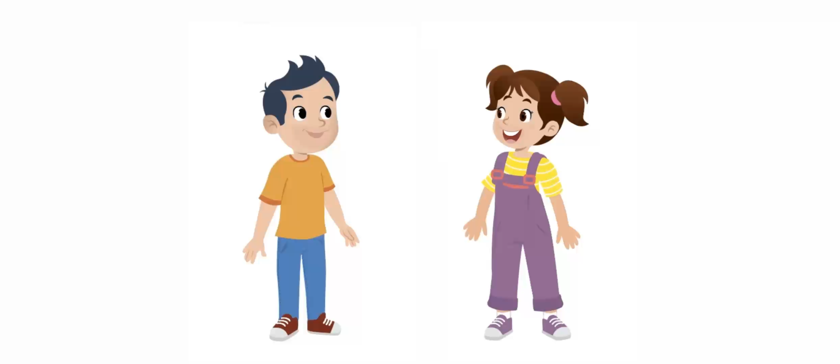

Lecture de la vidéo

Slide 18

Qui veut passer au tableau pour jouer la scène ?
Tu es en quelle classe ?
Je suis en ____

Slide 19


Chacun joue le dialogue avec son voisin.
Tu es en quelle classe ?
Je suis en ____

Slide 20
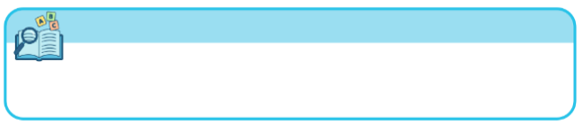
Plan de la séance 2
Réservé à l’enseignant (e)
Acte de parole 1 : Demander et dire en quelle classe on est.
2. Lecture
Lecture de la lettre u - U
Traçage des formes

Slide 21

Maintenant, on va faire de la lecture. On va apprendre à lire la lettre u.

Slide 22

Lecture de la vidéo

Slide 23

Lisons ensemble : u – u.

Slide 24
Qui veut lire ? Levez la main.

Slide 25
Plan de la séance 2
Réservé à l’enseignant
Réservé à l’enseignant (e)
Acte de parole 1 : Demander et dire en quelle classe on est.
Lecture de la lettre u - U
3. Écriture
Traçage des formes

Slide 26

Maintenant nous allons faire de l’écriture.

Slide 27
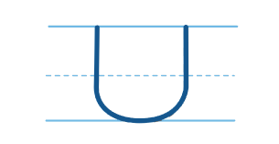
Regardez bien comment on trace cette forme.

Slide 28
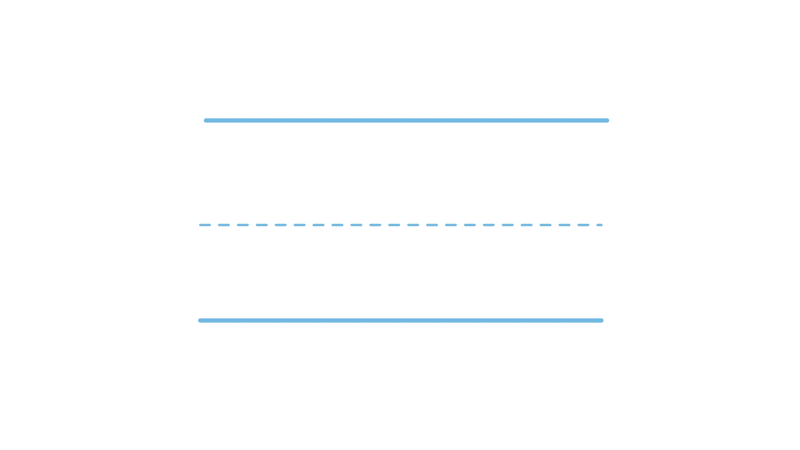
Lecture de la vidéo

Slide 29
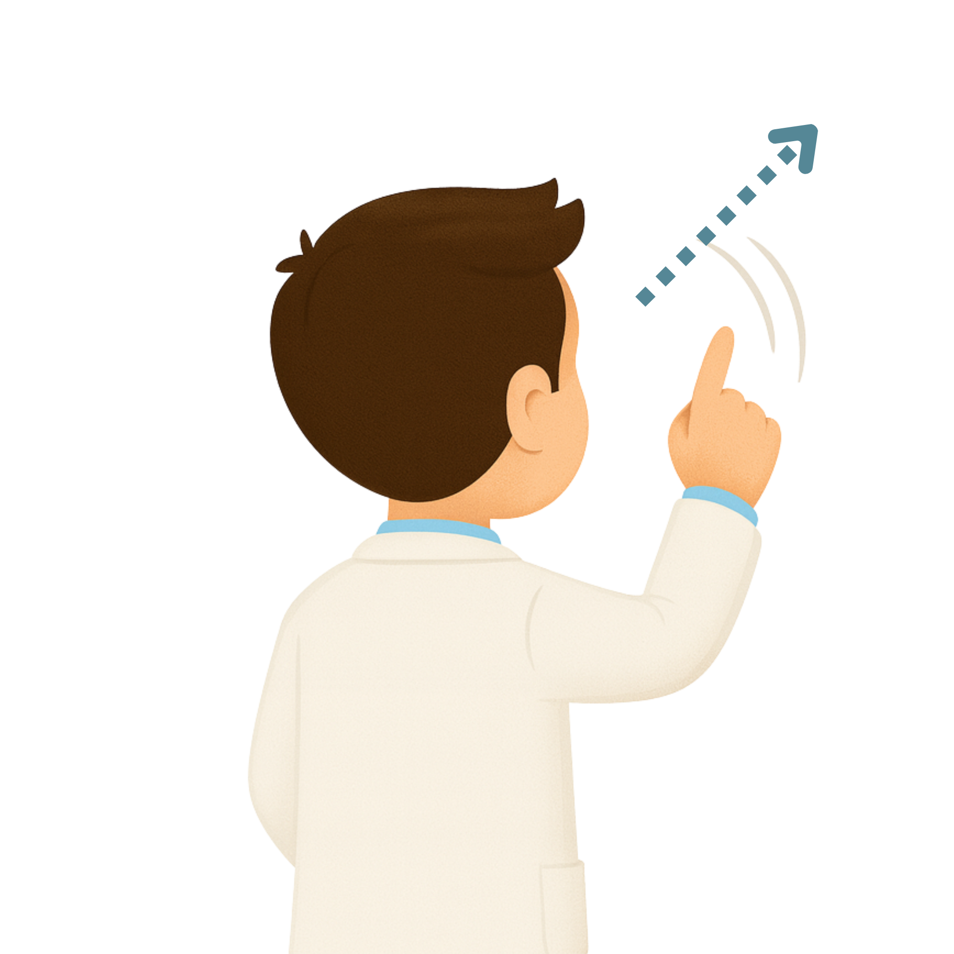
Je vais tracer la forme en l’air avec le doigt. Faîtes comme moi.
U

Slide 30
Prenez vos livrets à la page 25.

Slide 31

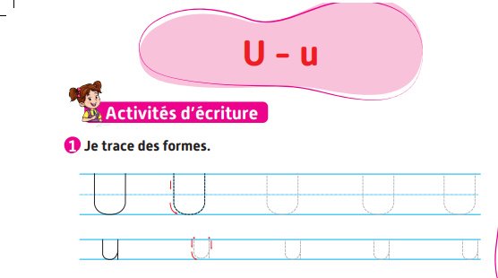
Tracez les formes comme dans l’exemple. Je vais circuler entre les rangs pour vous aider.

Slide 32
La séance d’aujourd’hui est terminée. À demain.

Slide 33
Ressources supplémentaires pour le modelage de l’acte de parole À utiliser par l’enseignant (e) au besoin .
Réservé à l’enseignant (e)

Slide 34
Lecture de la vidéo .

Slide 35
Lecture de la vidéo .

Slide 36
Lecture de la vidéo .

